Slide 1
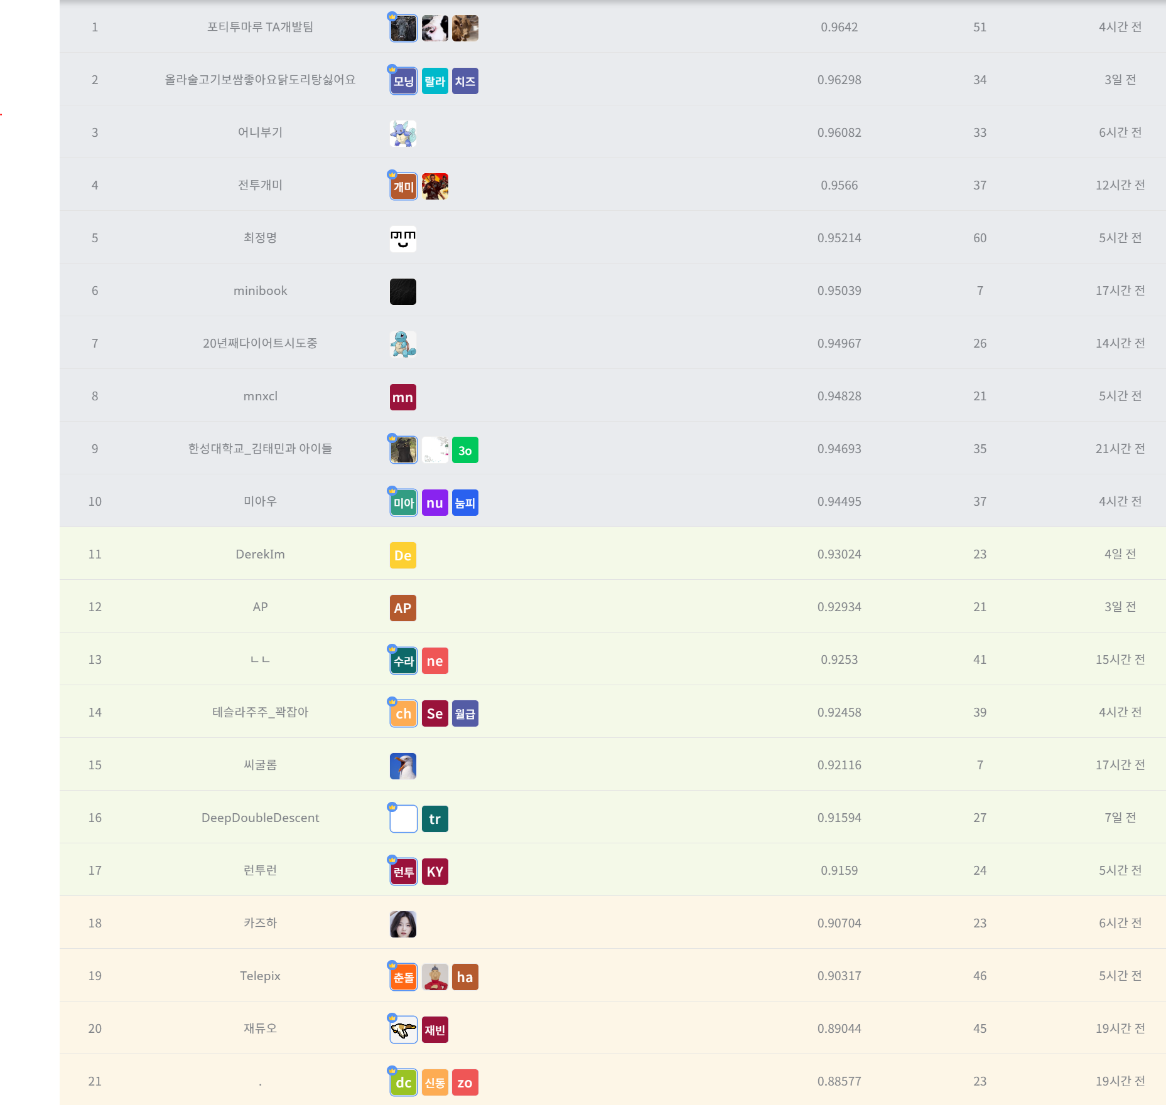
OCR Ai Challenge
OCR 대회 요약
팀명 : Telepix
팀원 : 박재완, 정영상, Hagai
최종 순위 : 19위
모델 정확도 : 90 ( % )

Slide 2
Training Set
Model Architecture
Model 1 : RCNN
(Pretriained Resnet50 + RNN + CTC)
Cut mix
Model 2 : RCNN
(Pretriained Resnet152 + RNN + CTC)
Agumented
Training Set
Model 3 : Clova
(Custom Resnet + ResNet + Attn)
Sharpen algorithm
Ensemble
Post Processing
(API)
Submission.csv
Model 4 : Clova
(Custom VGG + BiLSTM + Attn)
# data loading with sharpen
# 각 모델이 추론하는 글자별 logit 값 중 max 값을 가져오는 방식
# Api 내에 있는 한글 Vocab 의 단어들을 조합해서, 맞춤법이나 활용빈도에 따른 단어 교정
Model 5 : Abinet
(Custom Resnet45 + BiLSTM + Attn)
# Alumentation augmentationw with all
# Test Set 에 대한 최종 Accuracy : 0.90

